Slide 1




THÂN MẾN CHÀO ĐÓN CẢ LỚP ĐẾN VỚI TIẾT HỌC HÔM NAY!

Slide 2



KHỞI ĐỘNG
Ở các lớp dưới, chúng ta đã làm quen với việc biểu diễn, phân tích và xử lí dữ liệu thu được ở dạng bảng, biểu đồ thống kê.
Làm thế nào để mô tả và biểu diễn dữ liệu trên các bảng, biểu đồ?

Slide 3




CHƯƠNG VI. MỘT SỐ YẾU TỐ
THỐNG KÊ VÀ XÁC SUẤT
BÀI 1. MÔ TẢ VÀ BIỂU DIỄN DỮ LIỆU TRÊN CÁC BẢNG, BIỂU ĐỒ

Slide 4

NỘI DUNG
BÀI HỌC
I. Biểu diễn dữ liệu trên bảng thống kê, biểu đồ tranh
II. Biểu diễn dữ liệu trên biểu đồ cột, biểu đồ cột kép
III. Biểu diễn dữ liệu trên biểu đồ đoạn thẳng
IV. Biểu diễn dữ liệu trên biểu đồ hình quạt tròn

Slide 5

1
BIỂU DIỄN DỮ LIỆU TRÊN BẢNG THỐNG KÊ, BIỂU ĐỒ TRANH

Slide 6



kenhgiaovien
Bài giảng và giáo án này chỉ có duy nhất trên kenhgiaovien.com
Bất cứ nơi nào đăng bán lại đều là đánh cắp bản quyền và hưởng lợi bất chính trên công sức của giáo viên.
Vui lòng không tiếp tay cho hành vi xấu.
https://kenhgiaovien.com/
Zalo: 0386 168 725

Slide 7


HĐ1
Một trường trung học cơ sở cho học sinh khối lớp 9 đăng kí tham gia các câu lạc bộ: Thể thao; Nghệ thuật; Tin học. Thống kê số lượng học sinh của từng lớp đăng kí tham gia các câu lạc bộ đó được cho trong bảng sau:
Câu lạc bộ Số học sinh lớp | Thể thao | Nghệ thuật | Tin học
9A | 15 | 10 | 15
9B | 20 | 5 | 15
9C | 15 | 15 | 10
9B | 20 | 10 | 10
Bảng 1

Slide 8
Câu lạc bộ Số học sinh lớp | Thể thao | Nghệ thuật | Tin học
9A | 15 | 10 | 15
9B | 20 | 5 | 15
9C | 15 | 15 | 10
9B | 20 | 10 | 10
a) Bảng 1 có bao nhiêu dòng và bao nhiêu cột?
b) Cột đầu tiên, dòng đầu tiên của Bảng 1 lần lượt cho biết những dữ liệu thống kê nào?
c) Các cột còn lại của Bảng 1 lần lượt cho biết những dữ liệu thống kê nào?

Slide 9
Giải:
a) Bảng 1 có 5 dòng và 4 cột.
b) Cột đầu tiên của Bảng 1 cho biết 4 đối tượng là các lớp 9A, 9B, 9C, 9D.
Dòng đầu tiên của Bảng 1 cho biết các tiêu chí là các câu lạc bộ Thể thao, Nghệ thuật, Tin học.
c) Các cột còn lại của Bảng 1 lần lượt cho biết số học sinh tham gia câu lạc bộ Thể thao, Nghệ thuật, Tin học tương ứng với các lớp 9A, 9B, 9C, 9D.

Slide 10


Ghi nhớ
Để biểu diễn dữ liệu trên bảng thống kê, ta có thể làm như sau:
Bước 1. Các đối tượng thống kê lần lượt được biểu diễn ở cột đầu tiên, trong khi các tiêu chí thống kê lần lượt được biểu diễn ở dòng đầu tiên hoặc ngược lại.
Bước 2. Các số liệu thống kê theo tiêu chí của mỗi đối tượng thống kê lần lượt được biểu diễn ở dòng (hoặc cột) tương ứng.

Slide 11

Ví dụ 1
Trị giá xuất khẩu hải sản (đơn vị: nghìn đô la Mỹ) của Việt Nam sang Liên minh châu Âu (EU) trong các tháng 9, 10, 11, 12 năm 2022 lần lượt như sau: 90 154; 89 412; 72 134; 81 904. (Nguồn: https://www.gso.gov.vn)
Lập bảng thống kê biểu diễn các số liệu đó.
Giải:
Bảng thống kê biểu diễn các số liệu đó như sau (Bảng 2):
Tháng Trị giá | 9 | 10 | 11 | 12
Trị giá xuất khẩu hải sản (đơn vị: nghìn đô la Mỹ) | 90 154 | 89 412 | 72 134 | 81 904
Bảng 2

Slide 12

Luyện tập 1
Trị giá xuất khẩu dầu thô (đơn vị: triệu đô la Mỹ) của Việt Nam sang Nhật Bản, Australia, Singapore, Thái Lan năm 2021 lần lượt như sau: 158,08; 263,00; 272,69; 577,66.
(Nguồn: Báo cáo của Bộ Công Thương về xuất nhập khẩu của Việt Nam năm 2021)
Lập bảng thống kê biểu diễn các số liệu đó.

Slide 13
Giải:
Bảng thống kê biểu diễn các số liệu đã cho như sau:
Quốc gia Trị giá | Nhật Bản | Australia | Singapore | Thái Lan
Trị giá xuất khẩu dầu thô (đơn vị: nghìn đô la Mỹ) | 158,08 | 263,00 | 272,69 | 577,66

Slide 14

Bảng 3 thống kê khối lượng thanh long bán được trong các tháng 6, 7, 8, 9 năm 2022 của một hệ thống siêu thị.
Ví dụ 2
Tháng | 6 | 7 | 8 | 9
Khối lượng thanh long bán được (đơn vị: tạ) | 10 | 30 | 40 | 25
Bảng 3
Vẽ biểu đồ tranh biểu diễn các số liệu đó

Slide 15
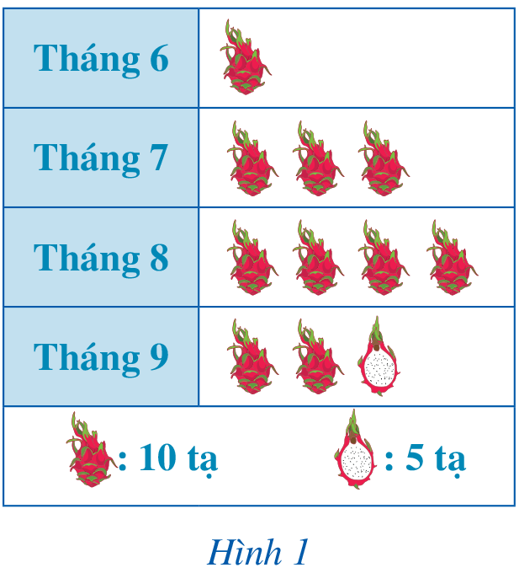
Giải:
Biểu đồ tranh biểu diễn các số liệu ở Bảng 3 được cho trong Hình 1
Tháng | 6 | 7 | 8 | 9
Khối lượng thanh long bán được (đơn vị: tạ) | 10 | 30 | 40 | 25

Slide 16
Kết luận
Để biểu diễn dữ liệu trên biểu đồ tranh, ta có thể làm như sau:
Bước 1. Các đối tượng thống kê được biểu diễn ở cột đầu tiên.
Bước 2. Chọn biểu tượng để biểu diễn số liệu thống kê. Các biểu tượng đó được trình bày ở dòng cuối cùng.
Bước 3. Số liệu thống kê theo tiêu chí của mỗi đối tượng thống kê được biểu diễn bằng các biểu tượng ở dòng tương ứng.

Slide 17
2
BIỂU DIỄN DỮ LIỆU TRÊN BIỂU ĐỒ CỘT, BIỂU ĐỒ CỘT KÉP

Slide 18
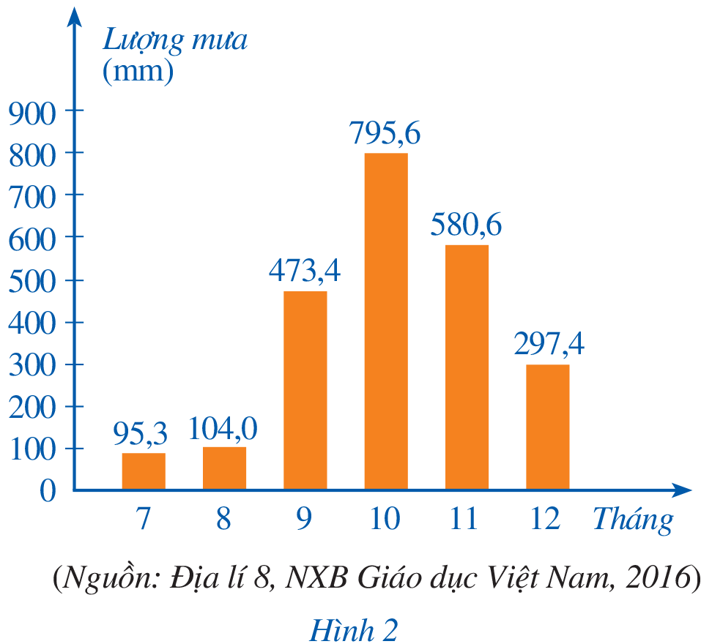
Biểu đồ ở Hình 2 biểu diễn lượng mưa tại trạm khí tượng Huế trong sáu tháng cuối năm dương lịch.
HĐ2
a) Nêu các đối tượng thống kê và cho biết các đối tượng này lần lượt được biểu diễn ở trục nào.
b) Nêu tiêu chí thống kê và cho biết tiêu chí đó được biểu diễn ở trục nào.

Slide 19
Biểu đồ ở Hình 2 biểu diễn lượng mưa tại trạm khí tượng Huế trong sáu tháng cuối năm dương lịch.
HĐ2
c) Số liệu thống kê theo tiêu chí của mỗi đối tượng thống kê lần lượt được biểu diễn ở đâu?
d) Lập bảng thống kê biểu diễn các dữ liệu thống kê nêu trong biểu đồ cột ở Hình 2.

Slide 20
Giải:
a) Các đối tượng thống kê là sáu tháng cuối năm dương lịch: tháng 7, tháng 8, tháng 9, tháng 10, tháng 11, tháng 12.
Các đối tượng trên lần lượt được biểu diễn ở trục nằm ngang.
b) Tiêu chí thống kê là lượng mưa (mm) của mỗi tháng.
Tiêu chí thống kê được biểu diễn ở trục thẳng đứng.

Slide 21
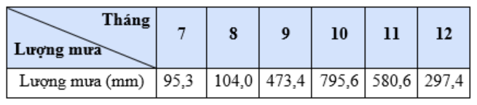
Giải:
c) Số liệu thống kê theo tiêu chí của mỗi đối tượng thống kê lần lượt được biểu diễn bởi chiều cao của những hình chữ nhật cách đều nhau, có cùng chiều rộng.
d) Bảng thống kê biểu diễn các dữ liệu thống kê nêu trong biểu đồ cột như sau:

Slide 22
Ghi nhớ
Để biểu diễn dữ liệu trên biểu đồ cột, ta có thể làm như sau:
Bước 1. Vẽ hai trục vuông góc với nhau
- Trên trục nằm ngang: biểu diễn các đối tượng thống kê.
- Trên trục thẳng đứng: xác định độ dài đơn vị để biểu diễn số liệu thống kê và cần chọn độ dài hơn vị thích hợp với số liệu.

Slide 23
Ghi nhớ
Bước 2. Tại vị trí các đối tượng thống kê trên trục nằm ngang, vẽ những cột hình chữ nhật: các đều nhau; có cùng chiều rộng; có chiều cao thể hiện số liệu thống kê theo tiêu chí của mỗi đối tượng thống kê.
Bước 3. Hoàn thiện biểu đồ: ghi tên các trục và ghi số liệu tương ứng trên mỗi cột (nếu cần).

Slide 24


Ví dụ 3
Dựa theo Báo cáo của Tổ chức Y tế Thế giới, bạn An thống kê tuổi thọ trung bình năm 2019 của người dân Indonesia, Myanmar, Thái Lan, Việt Nam lần lượt là: 71,3 năm; 69,1 năm; 932,4 tháng; 75,4 năm
a) Nếu vẽ biểu đồ cột biểu diễn các số liệu đó thì số liệu nào được viết chưa hợp lí?
b) Viết lại dãy số liệu thống kê đó rồi lập bảng thống kê và vẽ biểu đồ cột biểu diễn các số liệu đó.

Slide 25
Giải:
a) Để vẽ biểu đồ cột biểu diễn các số liệu, các số liệu đó cần được tính theo cùng một đơn vị. Nếu các số liệu đó được tính theo đơn vị năm thì số liệu 932,4 tháng được viết chưa hợp lí.
b) Tuổi thọ trung bình (đơn vị: năm) của người dân ở Indonesia, Myanmar, Thái Lan, Việt Nam lần lượt là: 71,3; 69,1; 77,7; 75,4.

Slide 26
Giải:
Bảng thống kê biểu diễn các số liệu đó như sau (Bảng 4)
Nước Tuổi thọ trung bình | Indonesia | Myanmar | Thái Lan | Việt Nam
Tuổi thọ trung bình (đơn vị: năm) | 71,3 | 69,1 | 77,7 | 75,4
Bảng 4

Slide 27
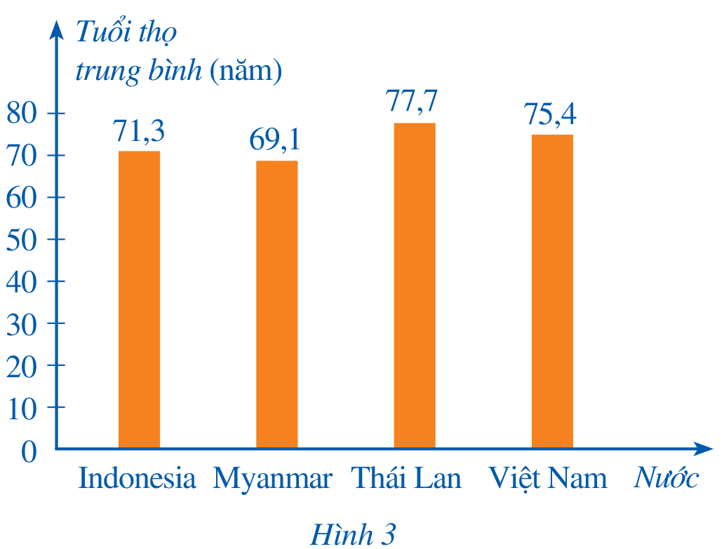
Biểu đồ cột biểu diễn các số liệu đó như sau (Hình 3)
Giải:

Slide 28
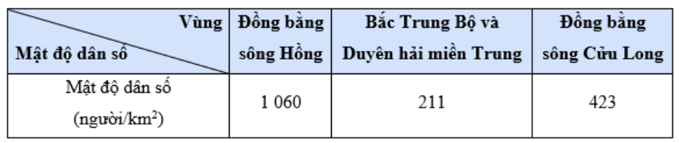
Theo Báo cáo tổng điều tra dân số năm 2019, mật độ dân số (người/km²) ở Đồng bằng sông Hồng, Bắc Trung Bộ và Duyên hải miền Trung, Đồng bằng sông Cửu Long lần lượt là: 1 060; 211; 423. Lập bảng thống kê và vẽ biểu đồ cột biểu diễn các số liệu đó.
Luyện tập
2
Giải:
Bảng thống kê biểu diễn các số liệu là

Slide 29
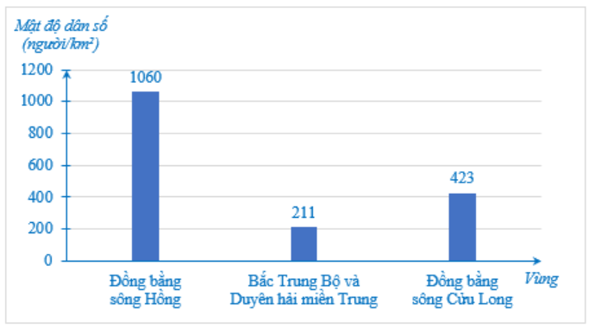
Giải:
Biểu đồ cột biểu diễn các số liệu đó như sau

Slide 30
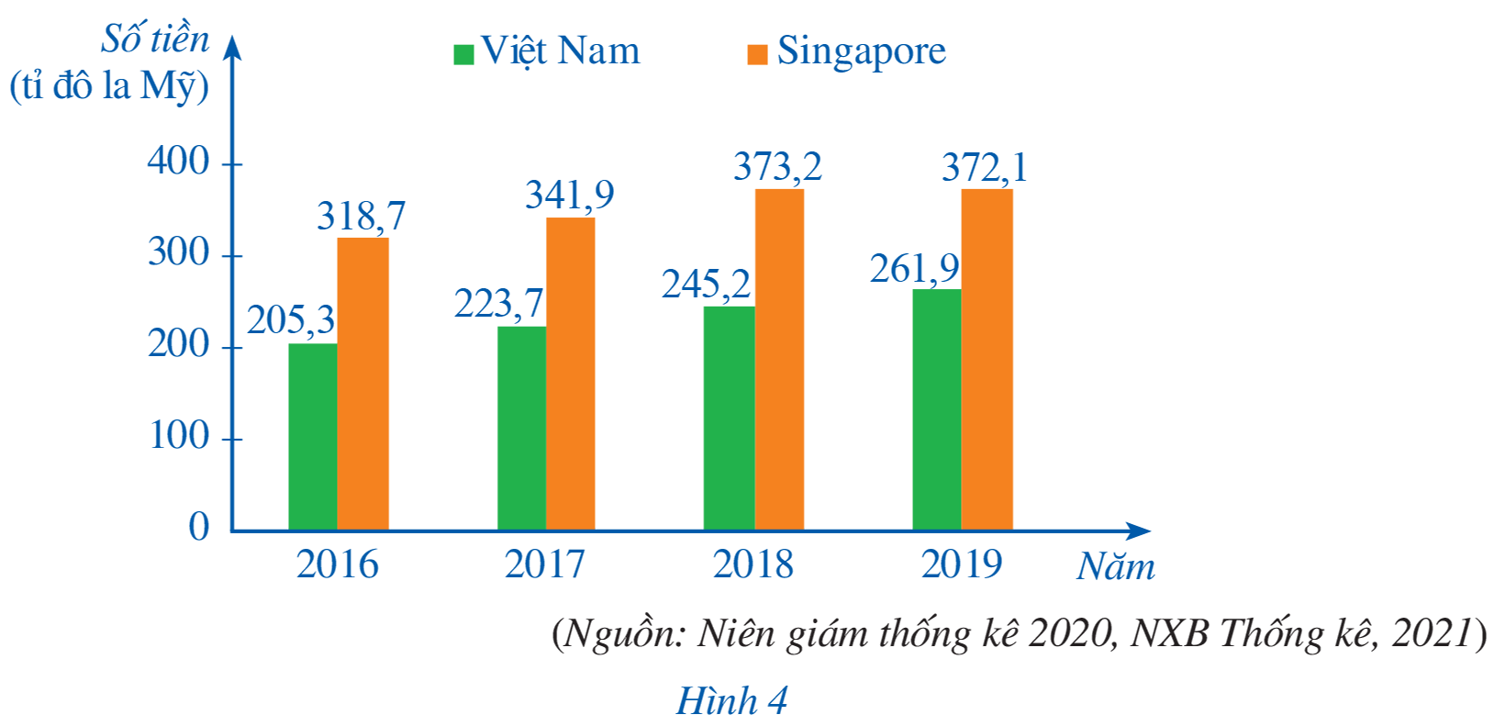
Biểu đồ cột kép ở Hình 4 thống kê tổng sản phẩm trong nước (GDP) theo giá hiện hành của Việt Nam và Singapore trong các năm 2016, 2017, 2018, 2019.
HĐ3
a) Nêu các đối tượng thống kê và cho biết các đối tượng này lần lượt được biểu diễn ở trục nào.
b) Nêu tiêu chí thống kê và cho biết tiêu chí đó được biểu diễn ở trục nào.

Slide 31
Biểu đồ cột kép ở Hình 4 thống kê tổng sản phẩm trong nước (GDP) theo giá hiện hành của Việt Nam và Singapore trong các năm 2016, 2017, 2018, 2019.
HĐ3
c) Số liệu thống kê theo tiêu chí của mỗi đối tượng thống kê lần lượt được biểu diễn ở đâu?
d) Lập bảng thống kê biểu diễn các dữ liệu thống kê nêu trong biểu đồ cột kép ở Hình 4.

Slide 32
Giải:
a) Các đối tượng thống kê là các năm 2016, 2017, 2018, 2019.
Các đối tượng thống kê trên lần lượt được biểu diễn ở trục nằm ngang.
b) Tiêu chí thống kê là tổng sản phẩm trong nước (GDP) theo giá hiện hành của mỗi năm.
Tiêu chí thống kê được biểu diễn ở trục thẳng đứng.

Slide 33
Giải:
c) Trong biểu diễn thống kê của Việt Nam, các cột đều được tô màu xanh và được quy định bằng hình chữ nhật màu xanh ở phía trên của biểu đồ.
Trong biểu diễn thống kê của Singapore, các cột đều được tô màu cam và được quy định bằng hình chữ nhật màu cam ở phía trên của biểu đồ.

Slide 34
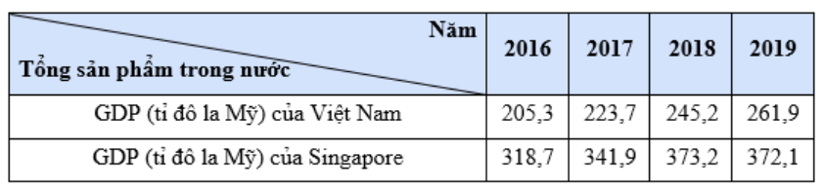
Giải:
d) Bảng thống kê biểu diễn các dữ liệu thống kê nêu trong biểu đồ cột kép như sau:

Slide 35


Nhận xét
Cách vẽ biểu đồ cột kép tương tự như cách vẽ biểu đồ cột. Nhưng tại vị trí ghi mỗi đối tượng trên trục nằm ngang, ta vẽ hai cột sát nhau thể hiện hai loại số liệu của đối tượng đó. Các cột thể hiện số liệu theo cùng một tiêu chí thống kê của các đối tượng thường được tô cùng màu để thuận tiện cho việc đọc biểu đồ.

Slide 36

Ví dụ 4
Ở Việt Nam, tuổi thọ trung bình (đơn vị: năm) của nam và nữ trong các năm 2017, 2018, 2019, 2020 lần lượt là: 70,9 và 76,2; 70,9 và 76,2; 71 và 76,3; 71 và 76,4.
(Nguồn: Tổng cục Thống kê)
a) Lập bảng thống kê biểu diễn các số liệu đó.
b) Vẽ biểu đồ cột kép biểu diễn các số liệu đó.

Slide 37
Giải:
a) Bảng thống kê biểu diễn các số liệu đó như sau (Bảng 5):
Năm Tuổi thọ trung bình | 2017 | 2018 | 2019 | 2020
Tuổi thọ trung bình (đơn vị: năm) của nam | 70,9 | 70,9 | 71 | 71
Tuổi thọ trung bình (đơn vị: năm) của nữ | 76,2 | 76,2 | 76,3 | 76,4
Bảng 5

Slide 38
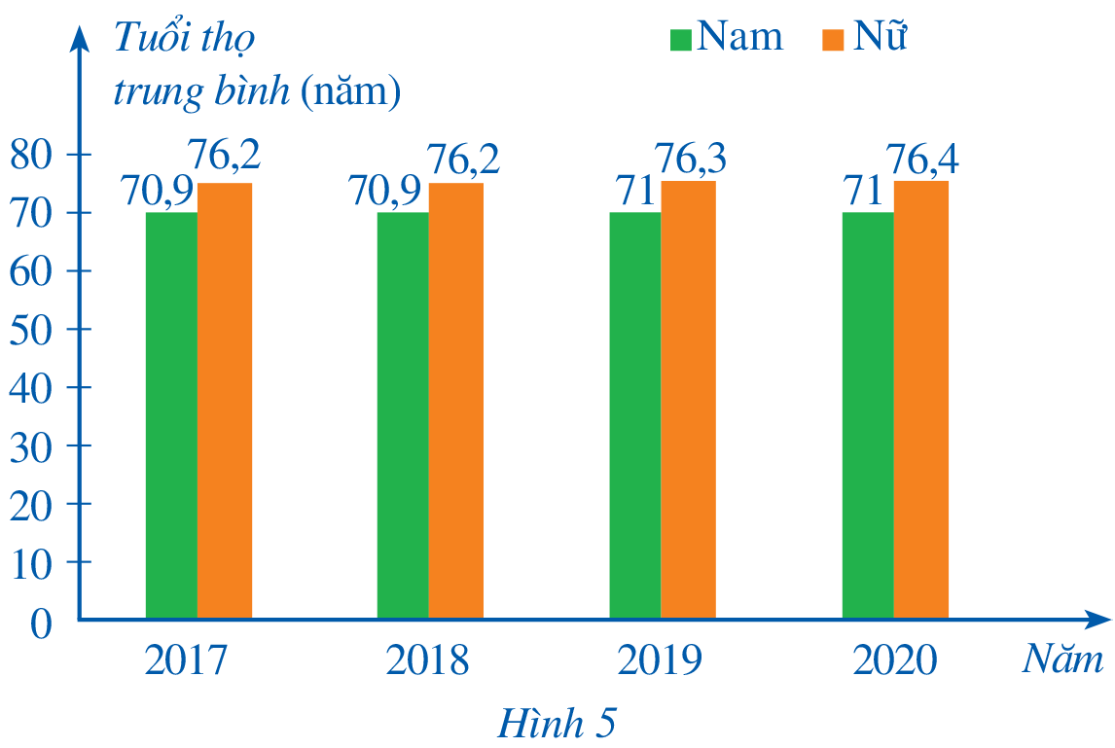
Giải:
b) Biểu đồ cột kép biểu diễn các số liệu đó như sau (Hình 5):

Slide 39
Nhận xét
Khi số lượng đối tượng thống kê ít, ta có thể dùng bảng thống kê hoặc biểu đồ cột để biểu diễn dữ liệu. Biểu đồ cột là cách biểu diễn trực quan các số liệu thống kê, vì thế biểu đồ cột thuận lợi hơn bảng thống kê trong việc nhận biết đặc điểm của các số liệu thống kê.
Nếu mỗi đối tượng thống kê đều có hai số liệu thống kê theo hai tiêu chí khác nhau thì ta nên dùng biểu đồ cột kép để biểu diễn dữ liệu. Ngoài ra, khi muốn so sánh hai tập dữ liệu với nhau, ta cũng dùng biểu đồ cột kép.

Slide 40

Luyện tập 3
Kim ngạch xuất khẩu và nhập khẩu của Việt Nam với các nước Đông Nam Á (đơn vị: tỉ đô la Mỹ) trong các năm 2018, 2019, 2020, 2021 lần lượt là: 31,8 và 24,9; 32,2 và 25,3; 30,5 và 23,2; 41,1 và 28,9.
(Nguồn: Tổng cục Thống kê)
Lập bảng thống kê và vẽ biểu đồ cột kép biểu diễn các số liệu đó.

Slide 41
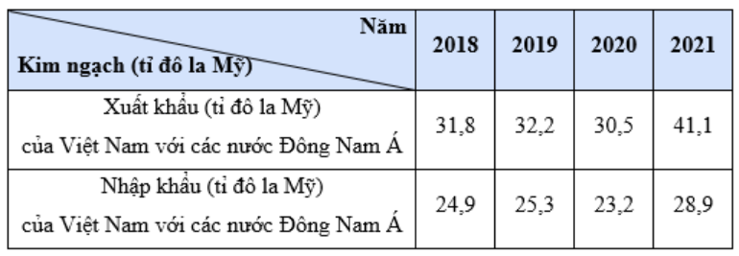
Bảng thống kê biểu diễn dữ liệu như sau
Giải:

Slide 42
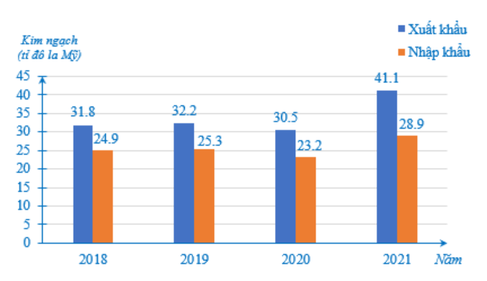
Biểu đồ cột kép biểu diễn các số liệu trên như sau
Giải:

Slide 43
3
BIỂU DIỄN DỮ LIỆU TRÊN BIỂU ĐỒ ĐOẠN THẲNG

Slide 44
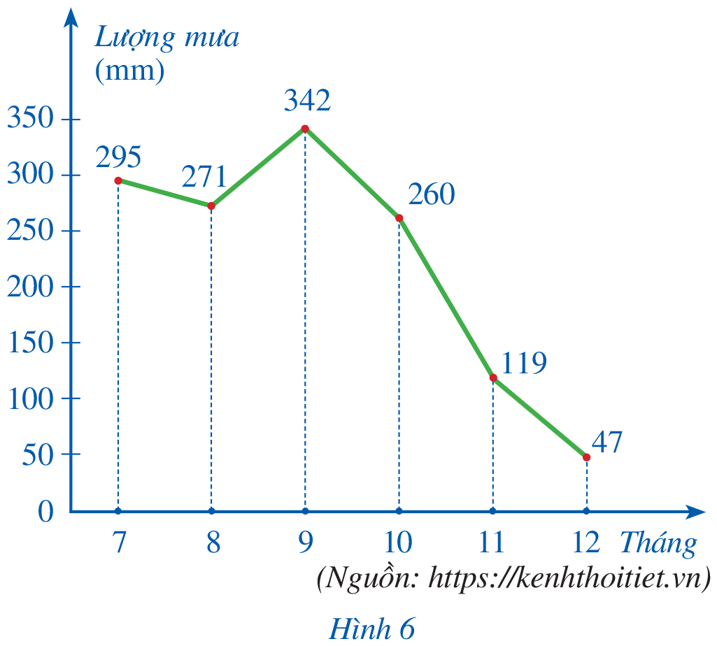
Biểu đồ đoạn thẳng ở Hình 6 biểu diễn lượng mưa trung bình sáu tháng cuối năm 2019 tại Thành phố Hồ Chí Minh.
HĐ4
a) Nêu các đối tượng thống kê và cho biết các đối tượng này được biểu diễn ở trục nào.
b) Nêu tiêu chí thống kê và cho biết tiêu chí đó được biểu diễn ở trục nào.
c) Số liệu thống kê theo tiêu chí của mỗi đối tượng thống kê được biểu diễn ở đâu?
d) Vẽ biểu đồ cột biểu diễn các dữ liệu thống kê nêu trong biểu đồ đoạn thẳng ở Hình 6.

Slide 45
a) Các đối tượng thống kê là sáu tháng cuối năm 2019: tháng 7, tháng 8, tháng 9, tháng 10, tháng 11, tháng 12.
Các đối tượng này được biểu diễn ở trục nằm ngang.
Giải:
b) Tiêu chí thống kê là lượng mưa (mm) của mỗi tháng. Tiêu chí đó được biểu diễn ở trục thẳng đứng.
c) Số liệu thống kê theo tiêu chí của mỗi đối tượng thống kê được biểu diễn bởi mỗi điểm đầu mút của các đoạn thẳng trong đường gấp khúc.

Slide 46
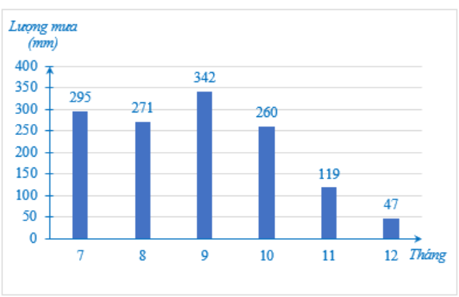
Giải:
d) Biểu đồ cột biểu diễn các dữ liệu thống kê nêu trong biểu đồ đoạn thẳng như sau:

Slide 47

Kết luận
Để biểu diễn dữ liệu trên biểu đồ đoạn thẳng, ta có thể làm như sau:
Bước 1. Vẽ hai trục vuông góc với nhau tại điểm $O$.
- Trên trục nằm ngang: mỗi đối tượng thống kê được đánh dấu bằng một điểm và các điểm này thường được vẽ cách đều nhau.
- Trên trục thẳng đứng: xác định độ dài đơn vị để biểu diễn số liệu thống kê và cần chọn độ dài đơn vị thích hợp với số liệu, đánh dấu điểm theo tiêu chí của đối tượng thống kê tương ứng.

Slide 48
Kết luận
Bước 2. Với mỗi đối tượng thống kê, ta tiếp tục:
- Xác định điểm A đánh dấu số liệu thống kê trên trục thẳng đứng của đối tượng thống kê đó.
- Kẻ bằng nét đứt một đoạn thẳng có độ dài bằng OA, vuông góc với trục nằm ngang và đi qua điểm đánh dấu đối tượng thống kê đó trên trục nằm ngang. Đầu mút trên của đoạn thẳng đó là điểm mốc của đối tượng thống kê.

Slide 49
Kết luận
Bước 3. Vẽ đường gấp khúc gồm các đoạn thẳng nối liền liên tiếp các điểm mốc.
Bước 4. Hoàn thiên biểu đồ: ghi tên các trục và ghi số liệu tương ứng trên mỗi điểm mốc (nếu cần).

Slide 50
Bảng 6 thống kê số lượng xi măng bán được (đơn vị: tấn) của một cửa hàng kinh doanh vật liệu xây dựng trong bốn tháng đầu năm:
Ví dụ 5
Tháng | 1 | 2 | 3 | 4
Số lượng xi măng bán được (đơn vị: tấn) | 140 | 100 | 150 | 160
Bảng 6
a) Vẽ biểu đồ cột biểu diễn các dữ liệu thống kê đó.
b) Vẽ biểu đồ đoạn thẳng biểu diễn các dữ liệu thống kê đó.

Slide 51
c) Một người đưa ra nhận định: Số xi măng bán được trong tháng 4 nhiều hơn 30% số xi măng bán được trong cả bốn tháng. Hỏi nhận định của người đó là đúng hay sai?
Tháng | 1 | 2 | 3 | 4
Số lượng xi măng bán được (đơn vị: tấn) | 140 | 100 | 150 | 160

Slide 52
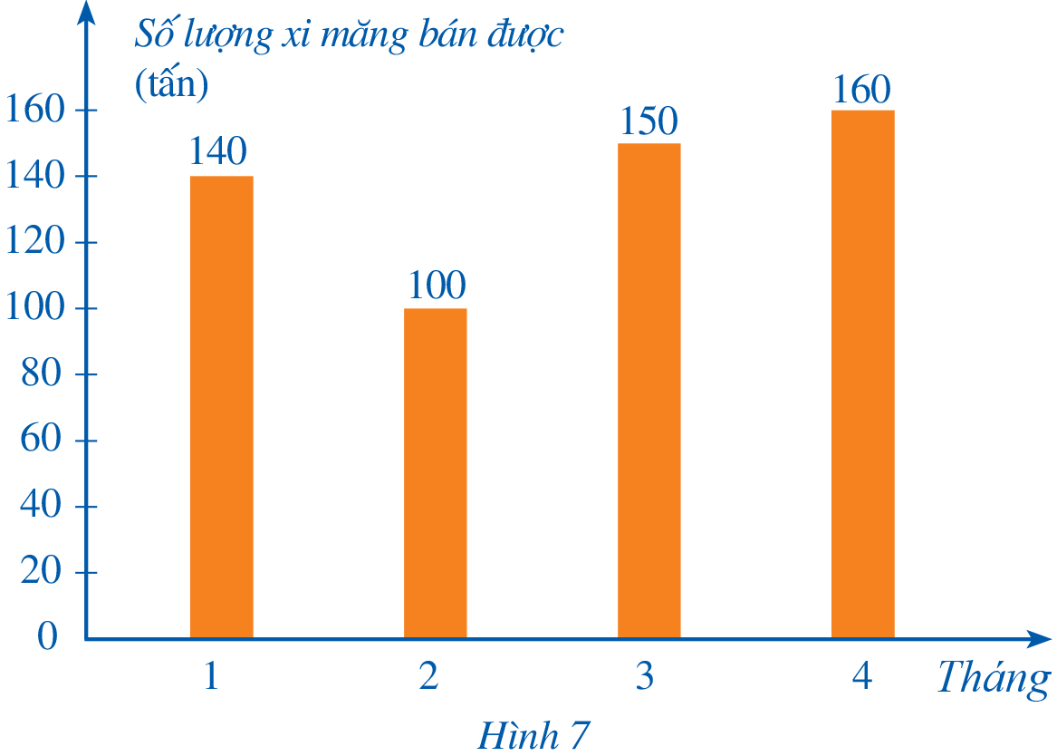
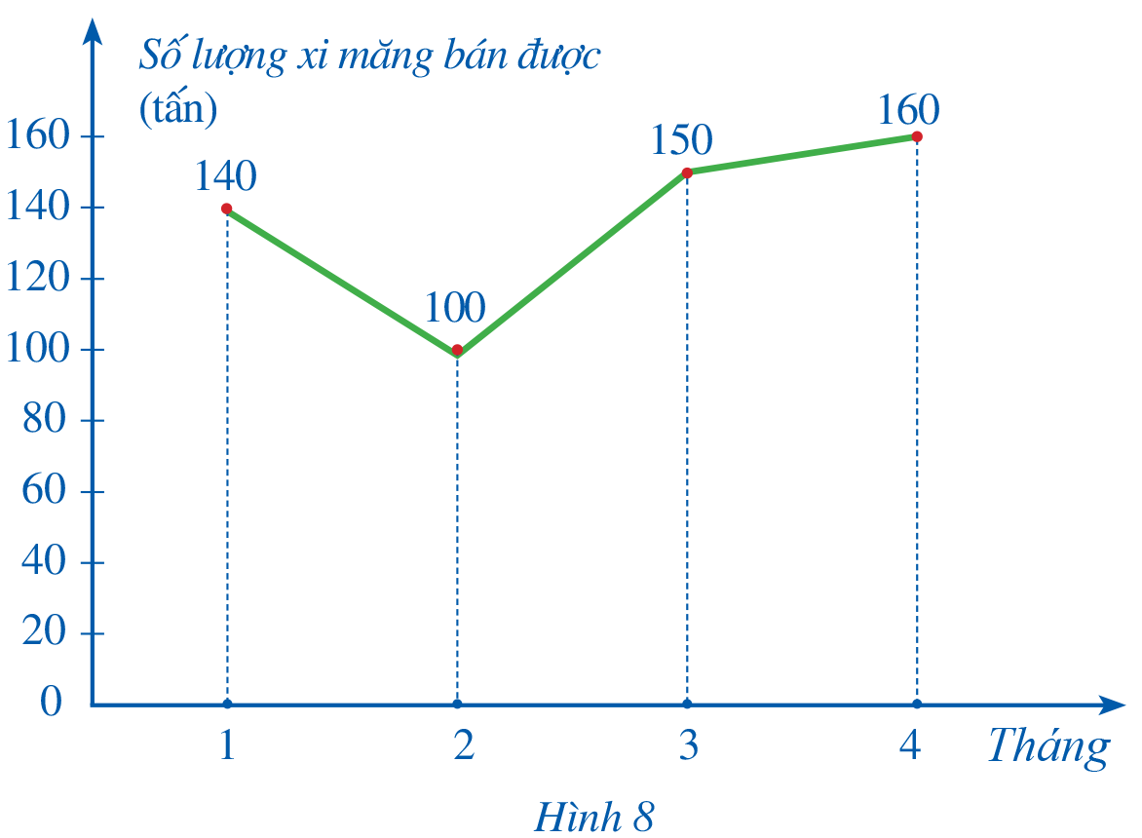
Giải:
a) Biểu đồ cột ở Hình 7 biểu diễn các dữ liệu thống kê ở Bảng 6.
b) Biểu đồ đoạn thẳng ở Hình 8 biểu diễn các dữ liệu thống kê ở Bảng 6.

Slide 53
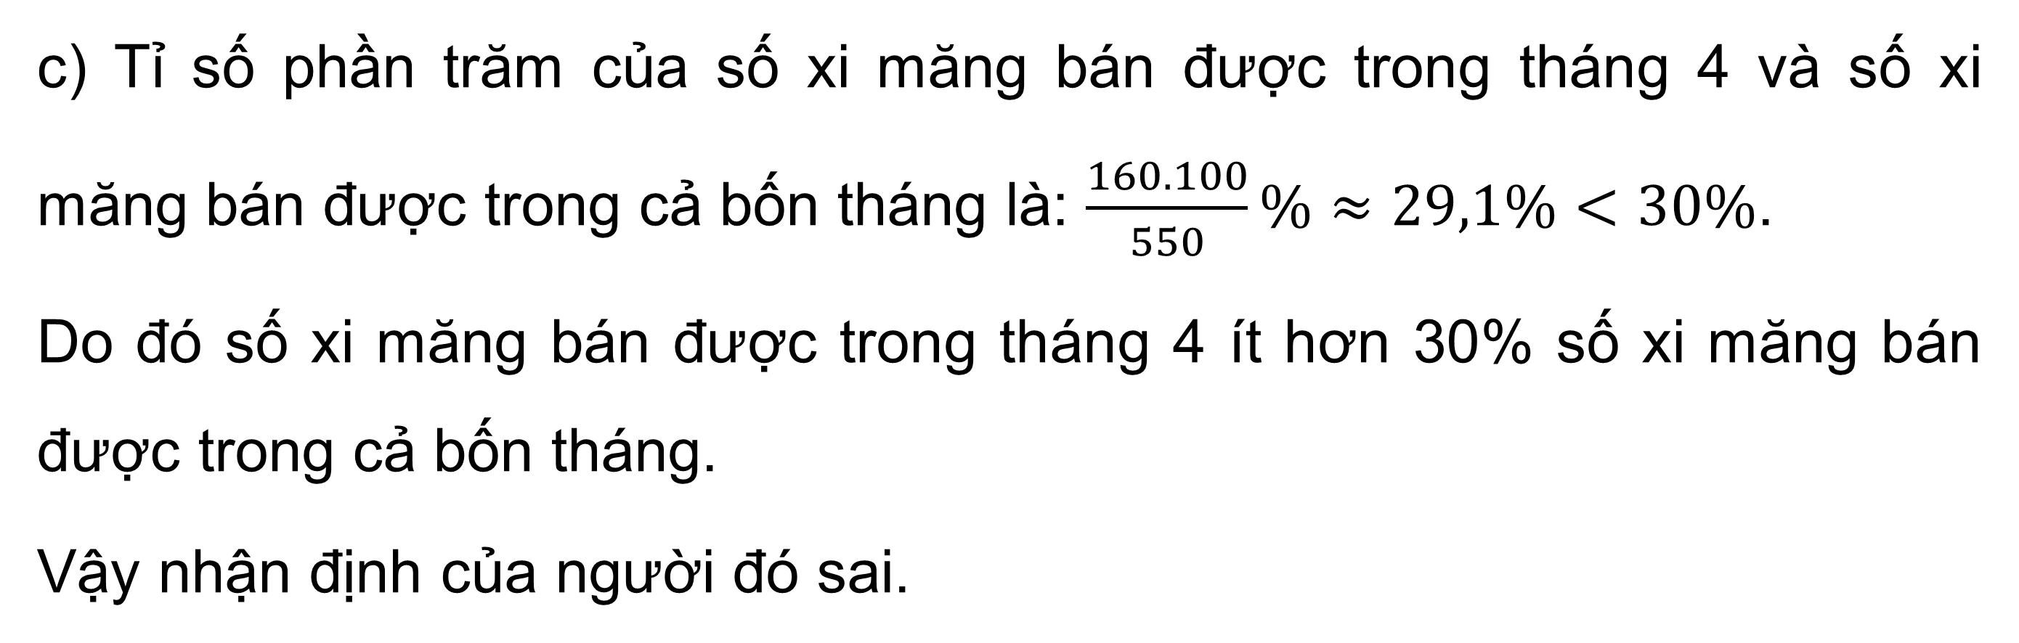
Giải:
c) Tỉ số phần trăm của số xi măng bán được trong tháng 4 và số xi măng bán được trong cả bốn tháng là: $\frac{160.100}{550}\%≈29,1\%<30\%$.
Do đó số xi măng bán được trong tháng 4 ít hơn 30% số xi măng bán được trong cả bốn tháng.
Vậy nhận định của người đó sai.
Nhận xét: Để biểu diễn sự thay đổi số liệu của các đối tượng thống kê theo thời gian, ta thường dùng biểu đồ đoạn thẳng

Slide 54
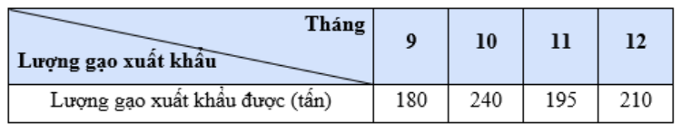
Số lượng gạo xuất khẩu được (đơn vị: tấn) của một doanh nghiệp trong các tháng 9, 10, 11, 12 lần lượt là: 180; 240; 195; 210. Vẽ biểu đồ đoạn thẳng biểu diễn các số liệu đó.
Luyện tập
4
Giải:
Bảng thống kê biểu diễn các số liệu là:

Slide 55
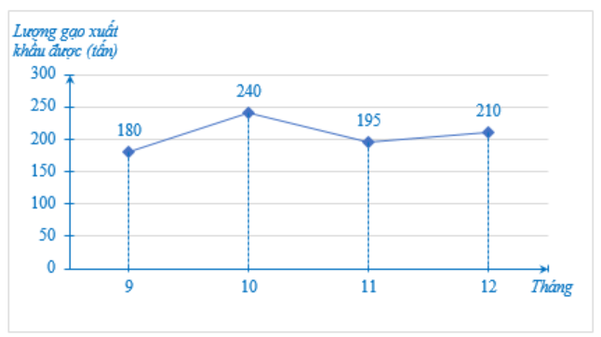
Giải:
Biểu đồ đoạn thẳng biểu diễn các số liệu trên như sau:

Slide 56
4
BIỂU DIỄN DỮ LIỆU TRÊN BIỂU ĐỒ HÌNH QUẠT TRÒN

Slide 57
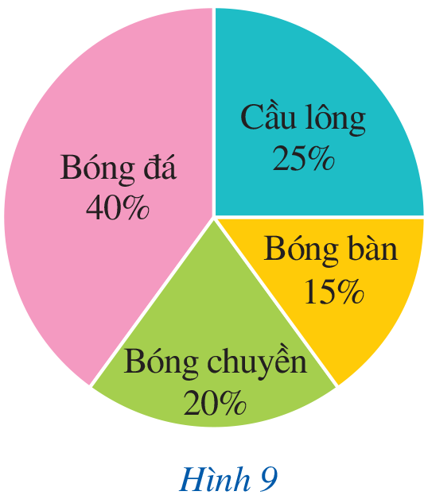
HĐ5
Biểu đồ hình quạt tròn ở Hình 9 biểu diễn kết quả thống kê (tính theo tỉ số phần trăm) chọn môn thể thao ưa thích nhất trong bốn môn: Cầu lông, Bóng bàn, Bóng chuyền, Bóng đá của 300 học sinh khối lớp 9 ở một trường trung học cơ sở. Mỗi học sinh chỉ được chọn một môn thể thao khi được hỏi ý kiến.
a) Nêu các đối tượng thống kê và cho biết các đối tượng này được biểu diễn ở đâu.
b) Số liệu thống kê theo tiêu chí của mỗi đối tượng thống kê lần lượt được biểu diễn ở đâu?

Slide 58
Giải:
a) Các đối tượng thống kê là các môn thể thao ưa thích: cầu lông, bóng bàn, bóng chuyền, bóng đá.
Các đối tượng này được biểu diễn ở các hình quạt tròn.
b) Số liệu thống kê theo tiếu chí của mỗi đối tượng thống kê lần lượt được biểu diễn bởi tỉ số phần trăm ghi ở mỗi hình quạt tròn, tương ứng với kết quả thống kê chọn môn thể thao ưa thích nhất trong bốn môn.

Slide 59

Kết luận
Để vẽ biểu đồ hình quạt tròn biểu diễn các số liệu thống kê tính theo tỉ số phần trăm, ta có thể làm như sau:
Bước 1. Vẽ đường tròn tâm $O$ bán kính $R$
Bước 2. Chuyển đổi số liệu của mỗi đối tượng thống kê (tính theo tỉ số phần trăm) về số đo cung tương ứng với đối tượng thống kê đó (tính theo độ) dựa trên nguyên tắc sau: $x\%$ tương ứng với $x\%.360°$

Slide 60

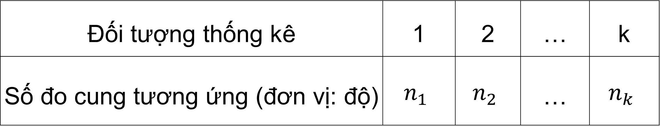
Kết luận
Các số đo cung tương ứng với các đối tượng thống kê được cho ở bảng sau:
Đối tượng thống kê | 1 | 2 | … | k
Số đo cung tương ứng (đơn vị: độ) | $$n_{1}$$ | $$n_{2}$$ | … | $$n_{k}$$
Chú ý: $n_{1}+n_{2}+…+n_{k}=360°$

Slide 61

Kết luận
Bước 3.
- Vẽ tia gốc $OA$ theo phương thẳng đứng
- Căn cứ vào bảng 7, sử dụng thước thẳng và thước đo độ, vẽ theo chiều quay của kim đồng hồ các cung $AA_{1}, A_{1}A_{2}, …$, $A_{k−2}A_{k−1}$ lần lượt có số đo là $n_{1},n_{2},…,n_{k−1}$. Khi đó cung $A_{k−1}A$ có số đo là:
$$360°−\left(n_{1}+n_{2}+…+n_{k−1}\right)=n_{k}$$

Slide 62
Kết luận
Bước 4. Hoàn thiện biểu đồ: ghi tên đối tượng thống kê vào hình quạt tương ứng; ghi số liệu tương ứng trên mỗi hình quạt; các hình quạt được tô màu khác nhau (nếu cần) và xóa đi những thông tin không cần thiết trong biểu đồ.

Slide 63
Bảng 8 cho biết tỉ lệ mỗi loại quả bán được của một cửa hàng
Ví dụ 6
Loại quả | Lê | Táo | Nhãn | Nho
Tỉ lệ bán được (đơn vị: %) | 20 | 30 | 40 | 10
Bảng 8
Vẽ biểu đồ hình quạt tròn biểu diễn bảng thống kê trên.
Giải:
Từ các số liệu thống kê tính theo tỉ số phần trăm ở Bảng 8, ta có các số đo cung tương ứng với các đối tượng thống kê ở bảng sau:

Slide 64
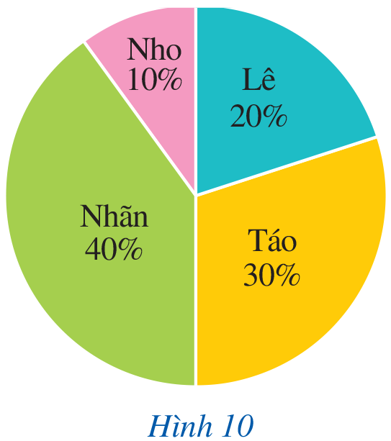
Giải:
Loại quả | Lê | Táo | Nhãn | Nho
Số đo (đơn vị: độ) | 72 | 108 | 144 | 36
Bảng 9
Căn cứ vào Bảng 9, ta có biểu đồ hình quạt tròn biểu diễn các dữ liệu thống kê được cho ở Hình 10.

Slide 65
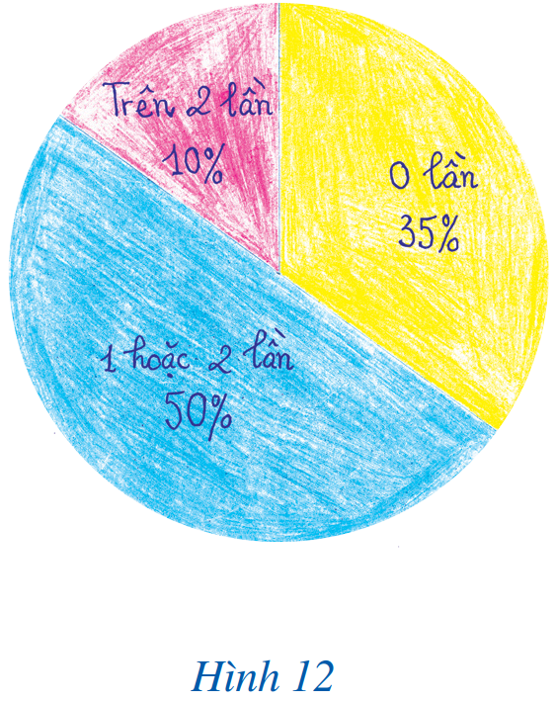
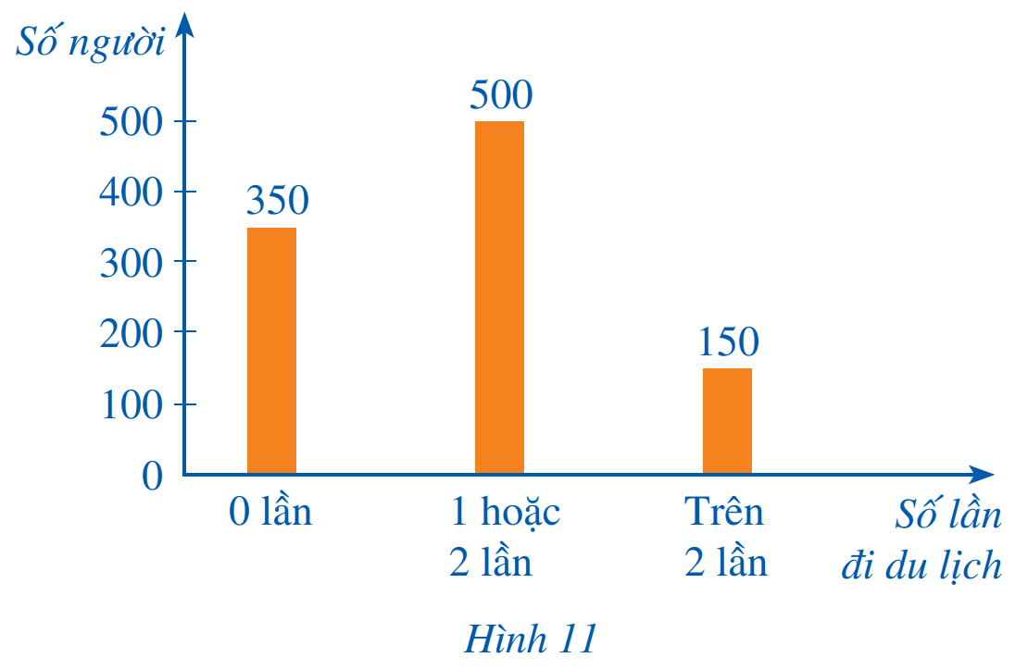
Biểu đồ cột ở Hình 11 biểu diễn kết quả phỏng vấn 1 000 người về số lần đi du lịch trong một năm
Ví dụ 7

Slide 66
a) Bạn Ngân đã vẽ biểu đồ hình quạt tròn ở Hình 12 để biểu diễn những dữ liệu thống kê trong biểu đồ cột ở Hình 11. Hãy giải thích vì sao những số liệu mà bạn Ngân nêu ra trong biểu đồ hình quạt tròn đó là chưa chính xác.
b) Vẽ biểu đồ hình quạt tròn biểu diễn những dữ liệu thống kê trong biểu đồ cột ở Hình 11.

Slide 67
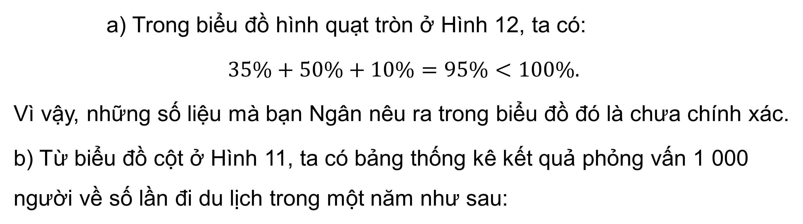
a) Trong biểu đồ hình quạt tròn ở Hình 12, ta có:
$$35\%+50\%+10\%=95\%<100\%.$$
Vì vậy, những số liệu mà bạn Ngân nêu ra trong biểu đồ đó là chưa chính xác.
b) Từ biểu đồ cột ở Hình 11, ta có bảng thống kê kết quả phỏng vấn 1 000 người về số lần đi du lịch trong một năm như sau:
Giải:
Số lần đi du lịch | 0 | 1 – 2 | Trên 2
Số người | 350 | 500 | 150
Bảng 10

Slide 68
Chuyển đổi số liệu thống kê ở Bảng 10 về số liệu thống kê tính theo tỉ số phần trăm, ta có Bảng 11 sau:
Giải:
Số lần đi du lịch | 0 | 1 – 2 | Trên 2
Tỉ lệ (đơn vị: %) | 35 | 50 | 15
Bảng 11
Từ các số liệu thống kê tính theo tỉ số phần trăm ở Bảng 11, ta có các số đo cung tương ứng với các đối tượng thống kê ở bảng sau:
Số lần đi du lịch | 0 | 1 – 2 | Trên 2
Số đo (đơn vị: độ) | 126 | 180 | 54
Bảng 12

Slide 69
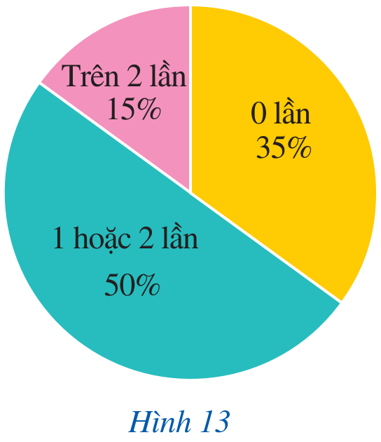
Giải:
Căn cứ vào Bảng 12, ta có biểu đồ hình quạt tròn biểu diễn bảng thống kê được cho ở Hình 13.

Slide 70

Luyện tập 5
Để chuẩn bị đưa ra thị trường mẫu sản phẩm mới, một hãng sản xuất đồ nội thất tiền hành thăm dò màu sơn mà người mua yêu thích. Hãng sản xuất đó đã hỏi ý kiến của 500 người mua hàng và nhận được kết quả là: 140 người thích màu nâu, 160 người thích màu cam, 200 người thích màu xanh. Vẽ biểu đồ hình quạt tròn biểu diễn các số liệu đó.

Slide 71
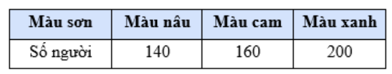
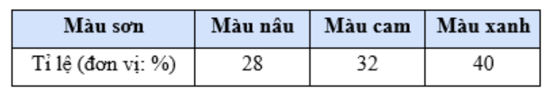
Giải:
Bảng thống kê kết quả thăm dò ý kiến của 500 người mua hàng về màu sơn mà người mua yêu thích như sau:
Chuyển đổi số liệu thống kê ở bảng trên về số liệu thống kê tính theo tỉ số phần trăm, ta có bảng sau:

Slide 72
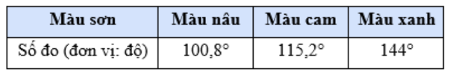
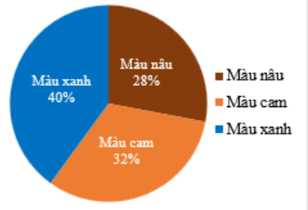
Giải:
Từ các số liệu thống kê tính theo tỉ số phần trăm ở bảng trên, ta có các số đo cung tương ứng với các đối tượng thống kê ở bảng sau:
Căn cứ vào bảng trên, ta có biểu đồ hình quạt biểu diễn các dữ liệu thống kê đã cho như sau:

Slide 73
Nhận xét
Biểu đồ hình quạt tròn cho phép nhận biết nhanh chóng mỗi đối tượng thống kê chiếm bao nhiêu phần trăm trong tổng thể thống kê.
Bảng thống kê hoặc biểu đồ cột cho phép nhận biết nhanh chóng số liệu thống kê của mỗi đối tượng thống kê và so sánh các số liệu đó.
Để vẽ biểu đồ hình quạt tròn từ bảng thống kê, trước hết từ các số liệu ở bảng đó cần xác định các số đo cung tương ứng với các đối tượng thống kê.

Slide 74

LUYỆN TẬP

Slide 75
Thống kê về các loại lồng đèn mà các bạn học sinh lớp 9A đã làm để trao tặng cho trẻ em khuyết tật nhận dịp Tết trung thu được cho trong bảng dữ liệu sau :
STT | Loại lồng đèn | Số lượng | Màu sắc
1 | Con cá | 5 | Vàng
2 | Thiên nga | 3 | Xanh
3 | Con thỏ | 4 | Nâu
4 | Ngôi sao | 12 | Đỏ
5 | Đèn xếp | 14 | Cam

Slide 76
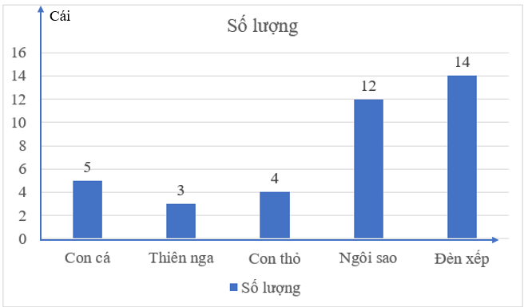
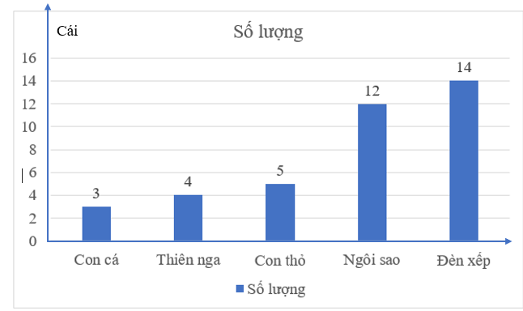
Câu 1.
Biểu đồ dạng cột biểu diễn các loại đèn lồng mà lớp 8A đã làm được là :
A.
B.

Slide 77
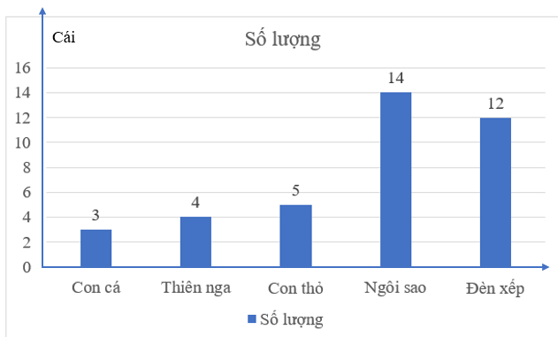
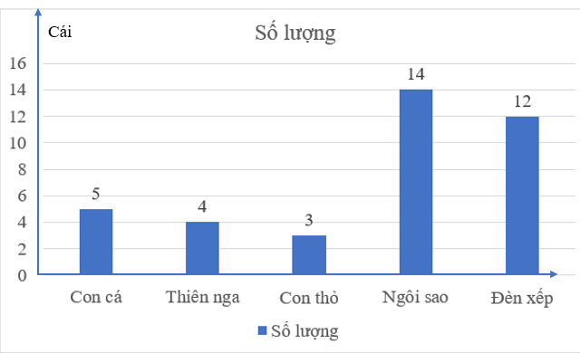
Câu 1.
Biểu đồ dạng cột biểu diễn các loại đèn lồng mà lớp 8A đã làm được là :
C.
D.
A

Slide 78
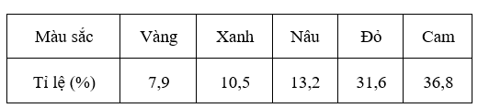
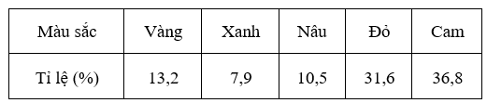
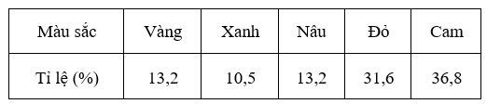
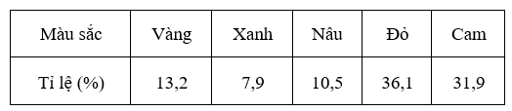
Câu 2.
Lập bảng biểu diễn tỉ số phần trăm màu sắc các bạn lớp 9A sử dụng:
A.
B.
C.
D.
B

Slide 79
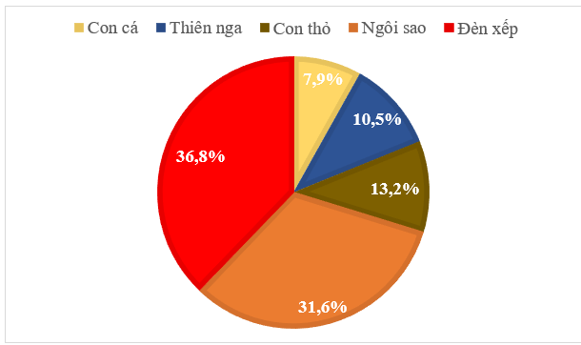
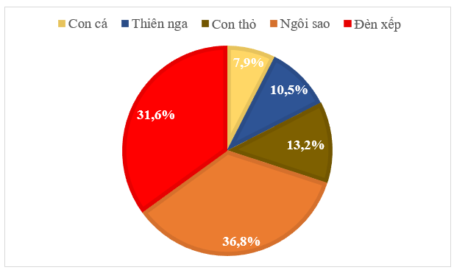
Câu 3.
Biểu diễn tỉ lệ màu sắc các bạn lớp 9A sử dụng bằng biểu đồ hình quạt
A.
B.

Slide 80
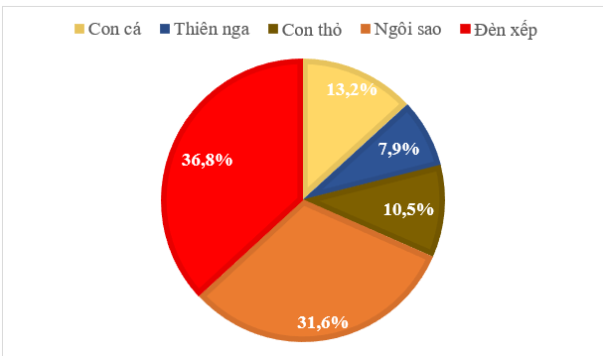
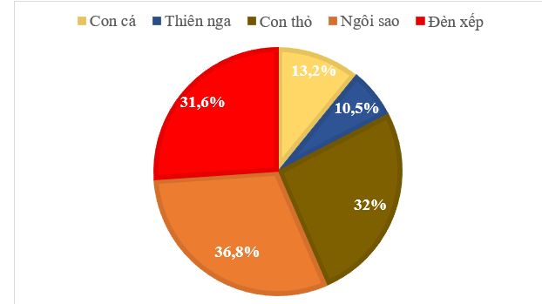
Câu 3.
Biểu diễn tỉ lệ màu sắc các bạn lớp 9A sử dụng bằng biểu đồ hình quạt
C.
D.
C

Slide 81
Tuprông Nim (dân tộc k’Ho) đã thống kê số cây trong vườn nhà như sau :
Loại cây | Bưởi | Xoài | Mít | Vú sữa | Na
Số lượng | 8 | 9 | 10 | 5 | 6

Slide 82
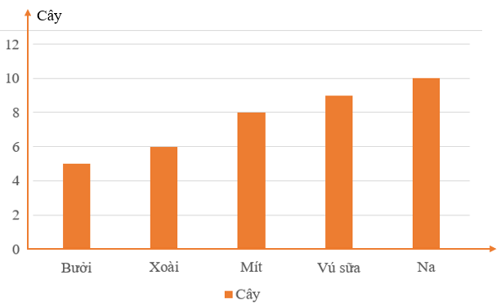
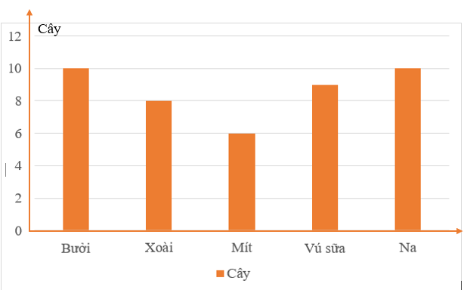
Câu 4. Vẽ biểu đồ cột biểu diễn các số liệu đó.
A.
B.

Slide 83
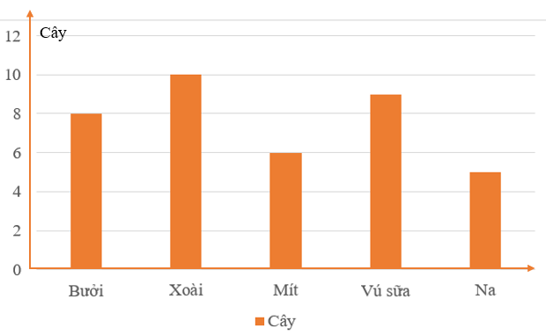
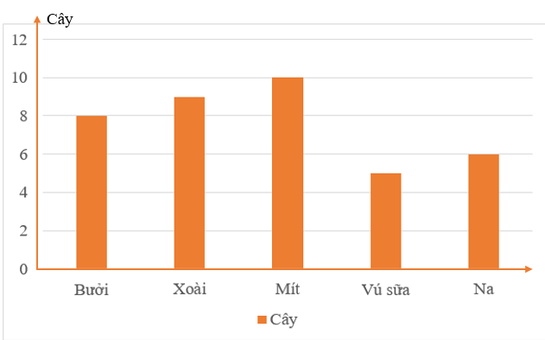
Câu 4. Vẽ biểu đồ cột biểu diễn các số liệu đó.
C.
D.
D

Slide 84
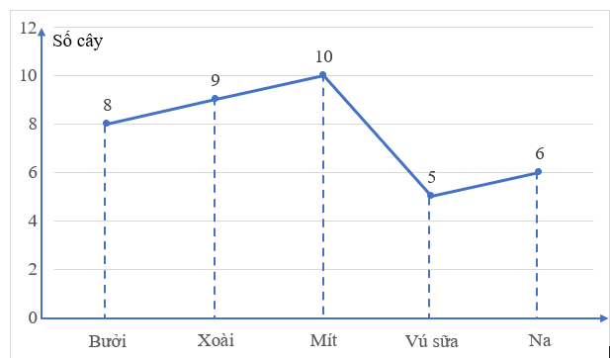
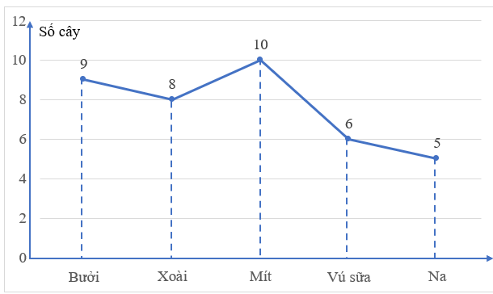
Câu 5. Biểu diễn số liệu trên bằng biểu đồ đoạn thẳng.
A.
B.

Slide 85


Câu 5. Biểu diễn số liệu trên bằng biểu đồ đoạn thẳng.
C.
D.
A

Slide 86
Bài 1 (SGK – tr.14) Kim ngạch xuất khẩu (đơn vị: nghìn đô la Mỹ) của Việt Nam trong sáu tháng cuối năm 2022 lần lượt là: 31 309 161; 35 257 448; 29 748 102; 29 250 026; 29 110 462. (Nguồn: https://www.gso.gov.vn)
Giải:
Bảng thống kê biểu diễn các số liệu trên là :
Tháng | 7 | 8 | 9 | 10 | 11 | 12
Kim ngạch xuất khẩu (đơn vị : nghìn đô la Mỹ) | 31 309 161 | 35 257 448 | 29 748 102 | 30 597 155 | 29 250 026 | 29 110 462

Slide 87

Bài 2 (SGK – tr.14)
Khối lượng thịt lợn bán được trong các tháng 8, 9, 10, 11, 12 năm 2022 của một hệ thống siêu thị lần lượt là: 10 tạ; 10 tạ; 25 tạ; 20 tạ; 35 tạ.
a) Hãy lập bảng thống kê biểu diễn các số liệu đó.
b) Vẽ biểu đồ tranh biểu diễn các số liệu đó.
Giải:
Bảng thống kê biểu diễn các số liệu trên là :
Tháng | 8 | 9 | 10 | 11 | 12
Khối lượng thịt lớn bán được (tạ) | 10 | 10 | 25 | 20 | 35

Slide 88

Giải:
b) Biểu đồ tranh biểu diễn các số liệu trên như sau :

Slide 89
Bài 3 (SGK – tr.14)
Bảng 13 biểu diễn số lượng các loại gạo (đơn vị: kilôgam) đã bán trong tháng 01/2023 của một đại lí kinh doanh gạo:
Loại gạo Số lượng gạo | Bắc Hương | Thơm Thái | Tám xoan Hải Hậu | ST24 | Hàm Châu | Nàng Xuân | ST25
Số lượng gạo bán được (đơn vị: kg) | 393 | 185 | 158 | 109 | 170 | 197 | 98
Bảng 13
Vẽ biểu đồ biểu diễn các số liệu đó.

Slide 90

Giải:
Biểu đồ cột biểu diễn các số liệu trên như sau :

Slide 91
Bài 4 (SGK – tr.14)
Bảng 14 thống kê chiều cao trung bình (đơn vị: centimét) cho trẻ em từ 7 đến 10 tuổi theo tiêu chuẩn của Tổ chức Y tế Thế giới (WHO):
Tuổi Chiều cao | 7 | 8 | 9 | 10
Chiều cao (đơn vị: cm) của bé trai | 121,7 | 127,3 | 132,6 | 137,8
Chiều cao (đơn vị: cm) của bé gái | 120,8 | 126,6 | 132,5 | 138,6
Bảng 14
Vẽ biểu đồ biểu diễn các số liệu đó.

Slide 92

Giải:
Biểu đồ cột kép biểu diễn số liệu trên như sau :

Slide 93
Bài 5 (SGK – tr.15) Dựa theo nguồn https://www.worldometers.info, bạn Bình thống kê dân số Việt Nam (đơn vị: người) qua các năm 1921, 1960, 1980, 1990, 200 và 2020 lần lượt là: 16 triệu; 33 triệu; 540 trăm nghìn; 68 triệu; 80 triệu; 97 triệu.
a) Nếu vẽ biểu đồ đoạn thẳng biểu diễn các số liệu đó thì số liệu nào được viết chưa hợp lí?
b) Viết lại dãy số liệu thống kê trên và vẽ biểu đồ đoạn thẳng biểu diễn các số liệu đó.

Slide 94
Giải:
a) Nếu vẽ biểu đồ đoạn thẳng biểu diễn các số liệu đó thì các số liệu cần được viết dưới dạng cùng một đơn vị đo, do đó số liệu 540 trăm nghìn được viết chưa hợp lí.
b) Ta viết lại dãy số liệu thống kê trên như sau :
Dân số Việt Nam (đơn vị : người) qua các năm 1921, 1960, 1980. 1990, 2000 và 2020 lần lượt là : 16 triệu ; 33 triệu ; 54 triệu ; 80 triệu ; 97 triệu.

Slide 95

Giải:
Bảng thống kê biểu diễn số liệu trên như sau :
Năm | 1921 | 1960 | 1980 | 1990 | 2000 | 2020
Dân số Việt Nam (triệu người) | 16 | 33 | 54 | 68 | 80 | 97
Biểu đồ đoạn thẳng biểu diễn các số liệu trên như sau :

Slide 96
VẬN DỤNG

Slide 97
Bài 6 (SGK – tr.15)
Bảng 15 thống kê dân số thế giới (đơn vị: triệu người) phân theo các châu lục tính đến tháng 7/2021:
Châu lục | Châu Âu | Châu Á | Châu Mỹ | Châu Phi | Châu Đại dương
Dân số (đơn vị: triệu người) | 744 | 4 651 | 1 027 | 1 373 | 43
(Nguồn: World population data sheet 2021.www.prb.org)
Bảng 15
Vẽ biểu đồ hình quạt tròn thể hiện cơ cấu dân số thế giới theo Bảng 15

Slide 98
Giải:
Tổng số dân thế giới tính đến tháng 7/2021 là :
744 + 4 651 + 1 027 + 1 373 + 43 = 7 838 (triệu người)
Chuyển đổi số liệu thống kê ở bảng trên về số liệu thống kê tính theo tỉ số phần trăm, ta có bảng sau :
Châu lục | Châu Âu | Châu Á | Châu Mỹ | Châu Phi | Châu Đại dương
Tỉ lệ (đơn vị : %) | 9,5 | 59,3 | 13,2 | 17,5 | 0,5

Slide 99

Giải:
Từ các số liệu thống kê tính theo tỉ số phần trăm ở bảng trên, ta có các số đo cung tương ứng với các đối tượng thống kể ở bảng sau :
Châu lục | Châu Âu | Châu Á | Châu Mỹ | Châu Phi | Châu Đại dương
Số đo (đơn vị : độ) | $$34,2°$$ | $$213,48°$$ | $$47,52°$$ | $$63°$$ | $$1,8°$$

Slide 100

Giải:
Căn cứ vào bảng trên, ta có biểu đồ hình quạt biểu diễn các dữ liệu thống kê đã cho như sau :

Slide 101

Bài 7 (SGK – tr.15)
Biểu đồ cột ở Hình 14 biểu diễn số người tham gia bảo hiểm y tế (BHYT) của Việt Nam ở một số năm trong giai đoạn từ năm 2010 đến năm 2019.

Slide 102
a) Vẽ biểu đồ đoạn thẳng biểu diễn các dữ liệu thống kê đó.
b) Một người đưa ra nhận định: Từ năm 2010 đến năm 2019, số người tham gia bảo hiểm y tế của nước ta đã tăng lên 65%. Hỏi nhận định của người đó là đúng hay sai?

Slide 103

Giải:
a) Biểu đồ đoạn thẳng biểu diễn những dữ liệu thống kê trên như sau :

Slide 104

Giải:
b) Tỉ số phần trăm của số người tham gia bảo hiểm y tế của nước ta năm 2019 so với năm 2010 là : $85 745 100 :52 407 100≈1,6361≈163,61\%$.
Từ năm 2010 đến năm 2019, số người tham gia bảo hiểm y tế của nước ta tăng lên khoảng $163,61\%−100=63,61\%<65\%.$
Vậy nhận định của người đó là sai.

Slide 105


HƯỚNG DẪN VỀ NHÀ
Ghi nhớ kiến thức trong bài.
Hoàn thành bài tập trong SBT.
Chuẩn bị bài sau “Tần số. Tần số tương đối”.

Slide 106


CẢM ƠN SỰ CHÚ Ý
THEO DÕI CỦA CÁC EM!

